Slide 1
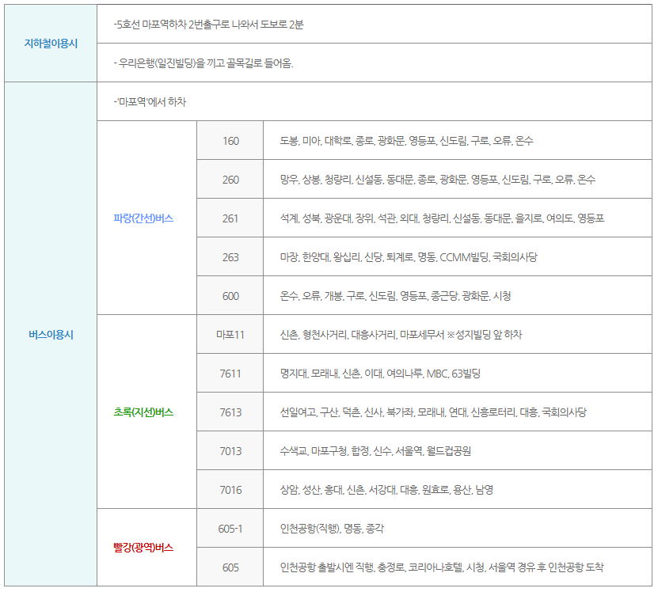
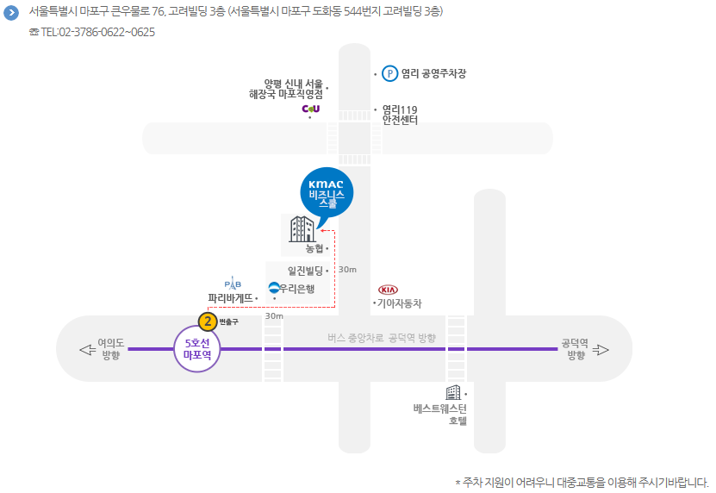
약도 : 미래 비즈니스 경쟁력을 확보하라
일정 및 장소
일정 : 2017. 2. 23(목) 13:00~18:00
장소 : KMAC 마포 비즈니스 스쿨 3강의장
찾아오시는 길

